Slide 1

PHÒNG GIÁO DỤC VÀ ĐÀO TẠO
TRƯỜNG TIỂU HỌC SỐ 1
CHÀO MỪNG QUÝ THẦY CÔ
VỀ DỰ GIỜ THĂM LỚP
MÔN TOÁN 1
BÀI 13: LUYỆN TẬP CHUNG (T2)
Giáo viên: Nguyễn Thị Lựu
Lớp: 1A1

Slide 2


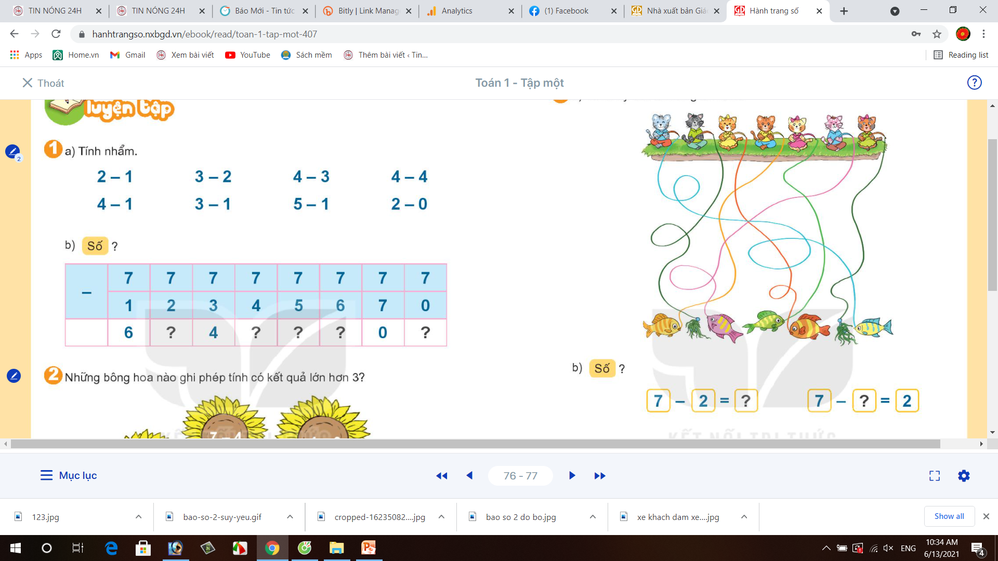


TRÒ CHƠI: HÁI TÁO
= 1
= 1
= 3
= 2
8
4
2
= 0
= 1
7
1
5
6
= 2
= 4
3

Slide 3


TOÁN
BÀI 13: LUYỆN TẬP CHUNG (T2)
1. Những con ong nào chứa phép tính có kết quả bằng 4?
2 + 4
4 - 0
4
5 + 1
6 - 2
3 + 1
4 + 0

Slide 4
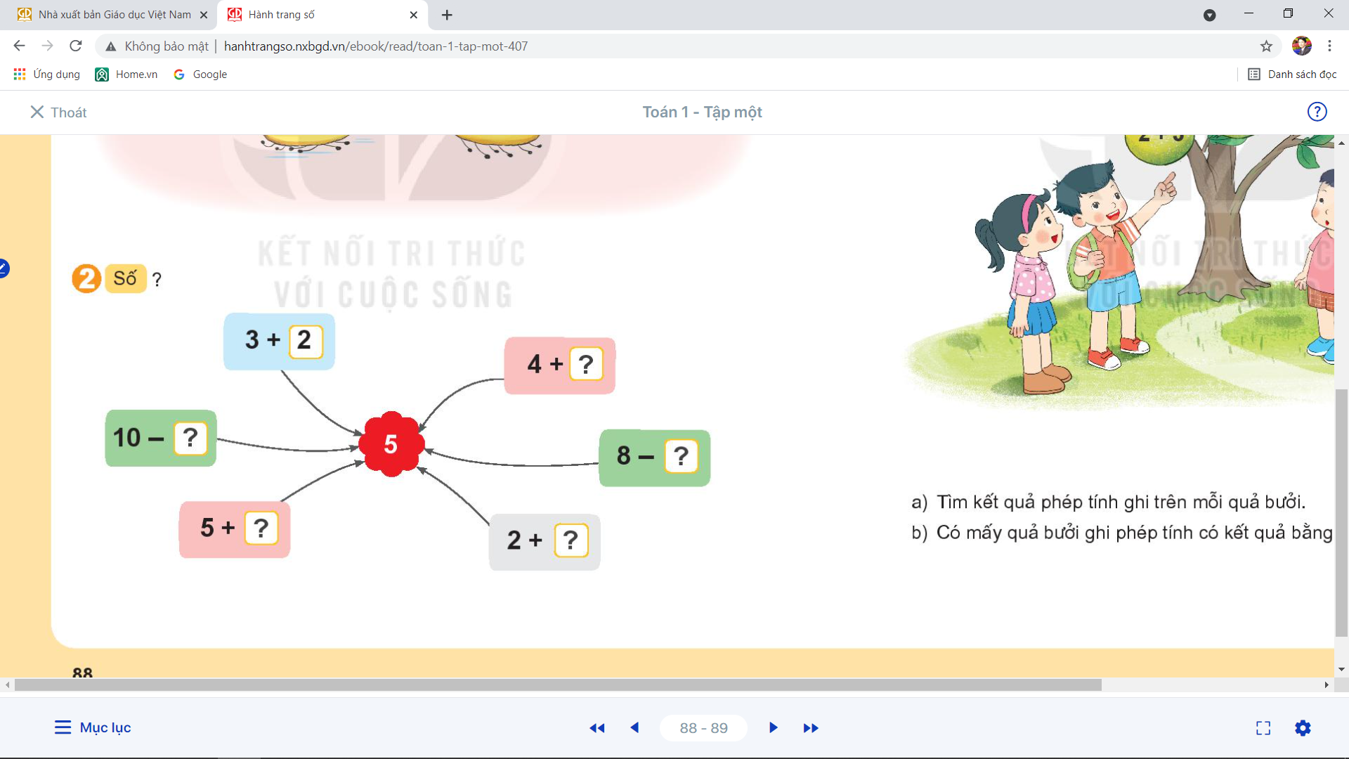
1
5
3
0
3

Slide 5
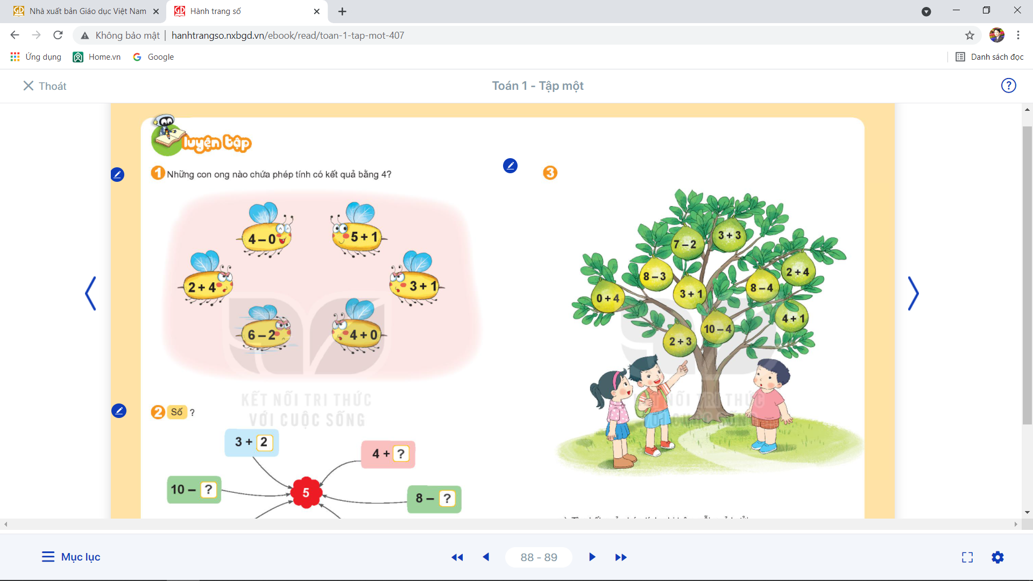
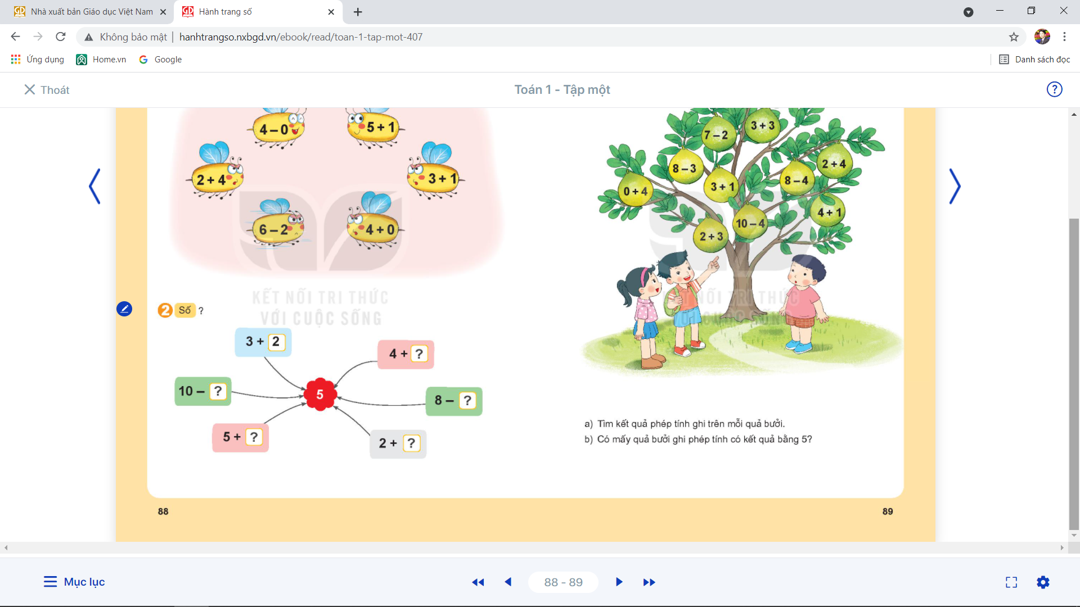
5
6
5
6
4
4
4
5
6
5

Slide 6

XIN CHÂN THÀNH CẢM ƠN
QUÝ THẦY CÔ GIÁO VÀ CÁC EM

